Slide 1
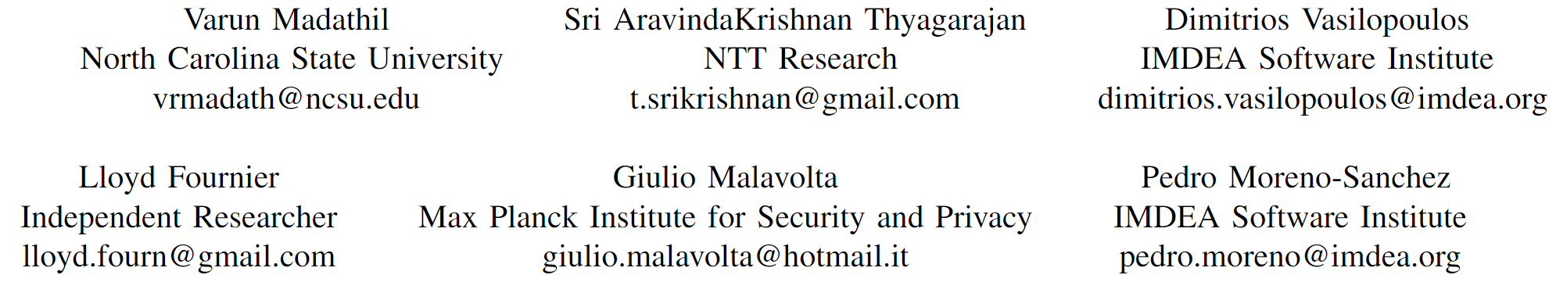
Cryptographic Oracle-Based Conditional Payments
NDSS 2023
王亚龙 2024.09.10

Slide 2
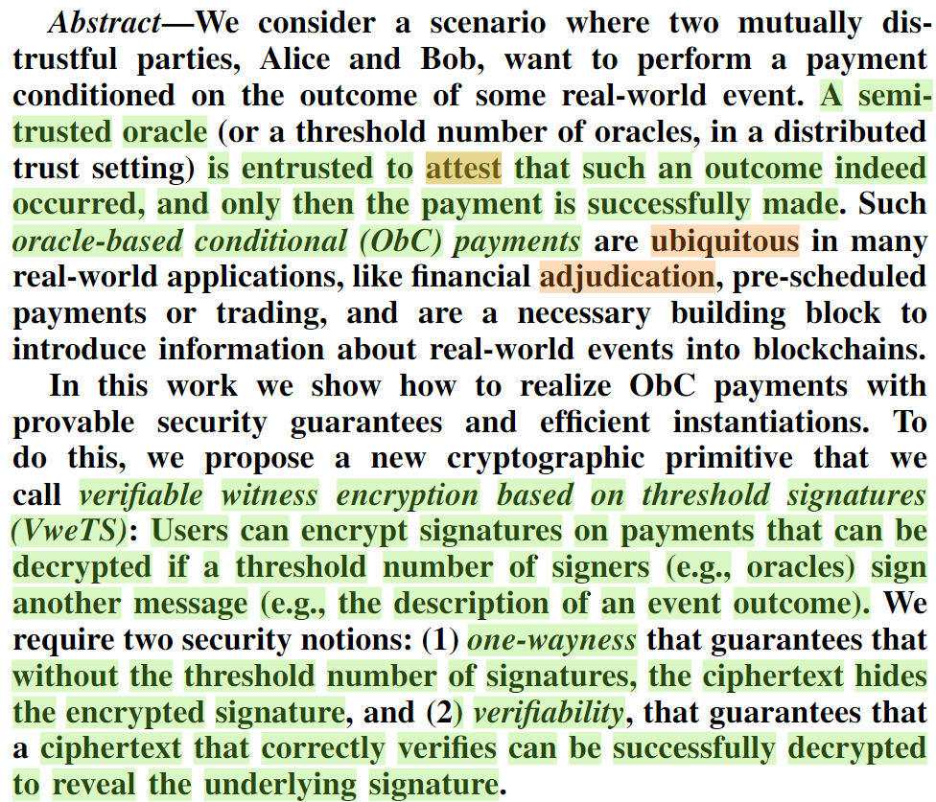
Abstract
条件支付场景：
金融裁决
预定支付
交易
…

Slide 3
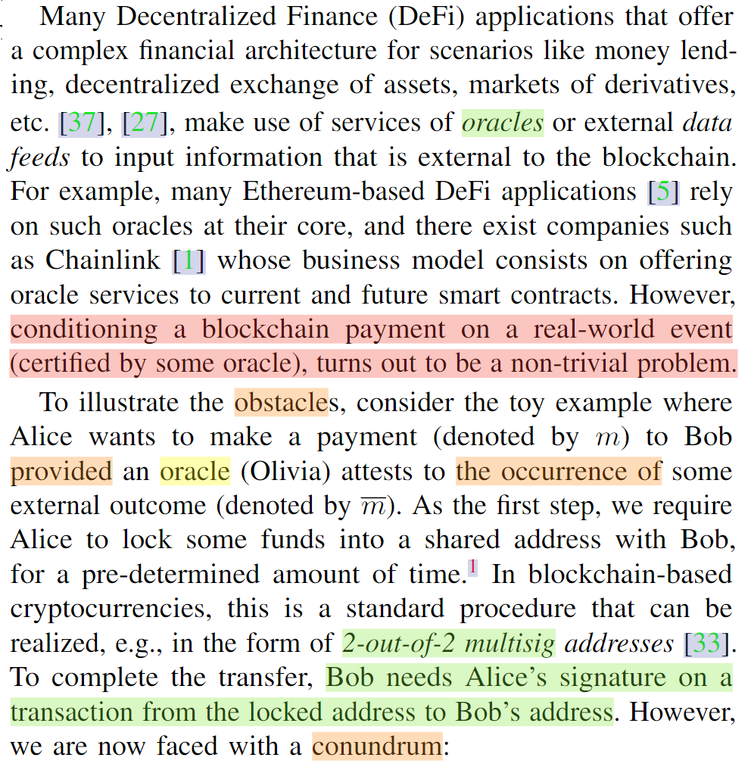
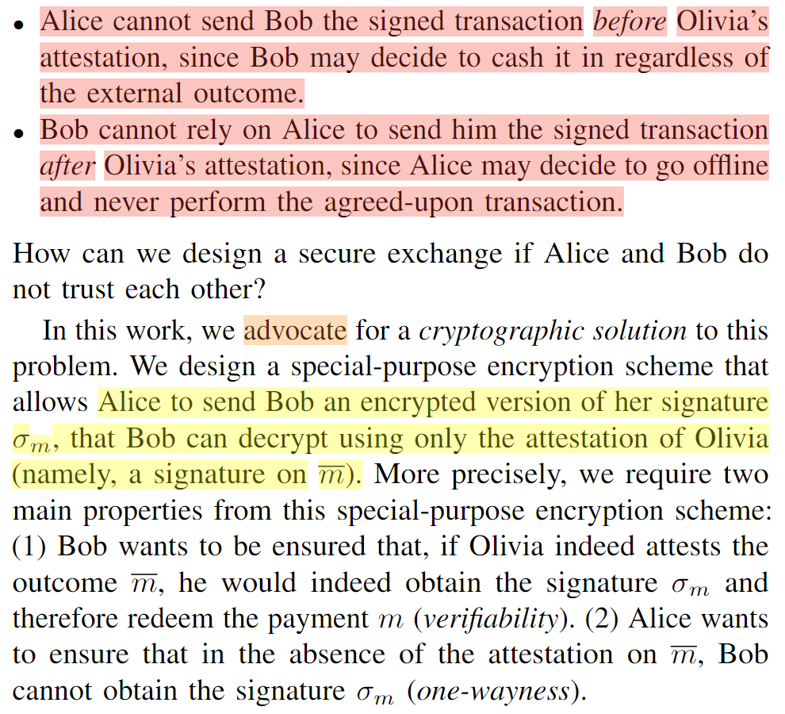
Introduction

Slide 4
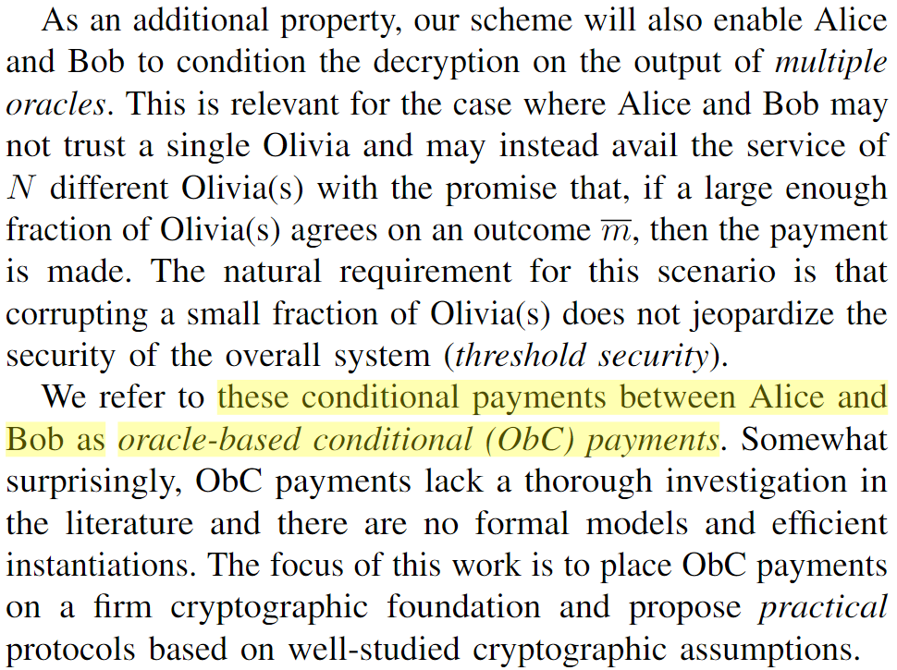
Introduction

Slide 5
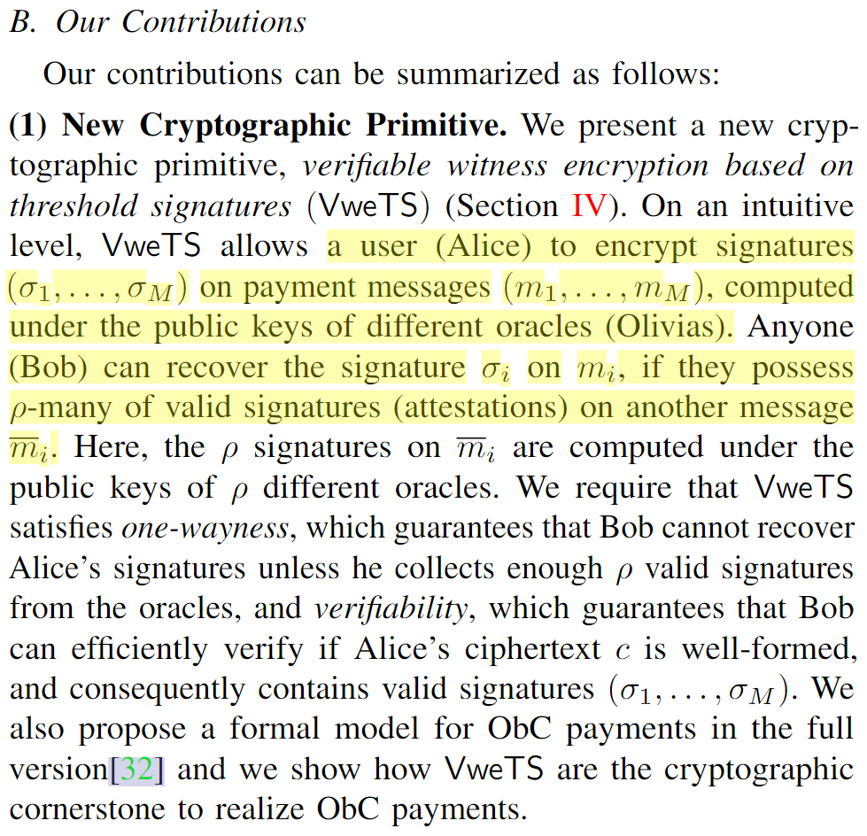
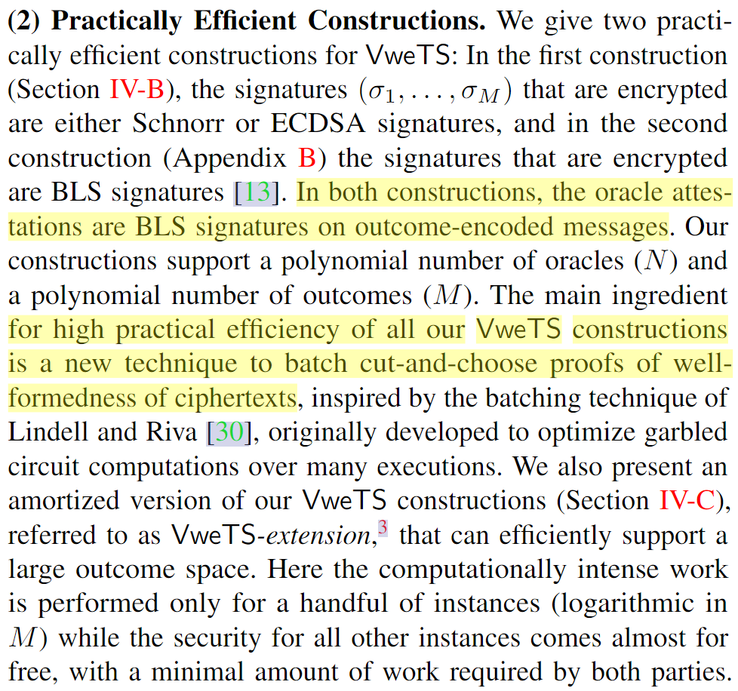
Contribution

Slide 6
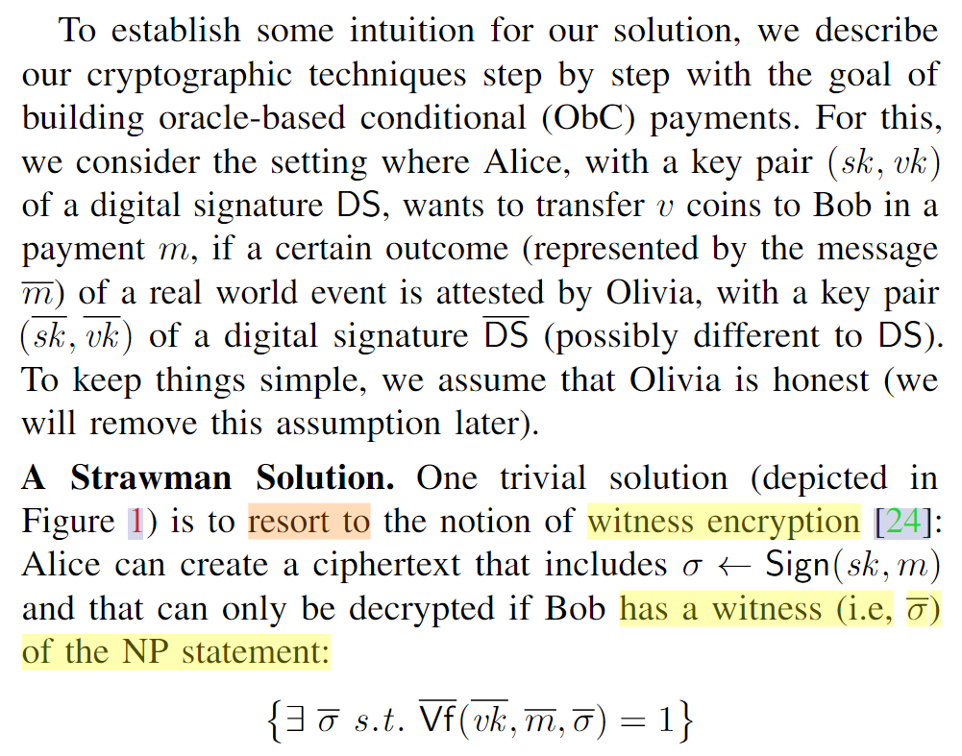
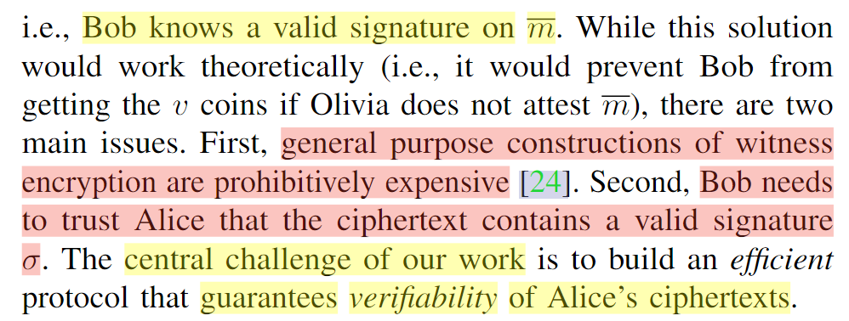
Technical Overview

Slide 7
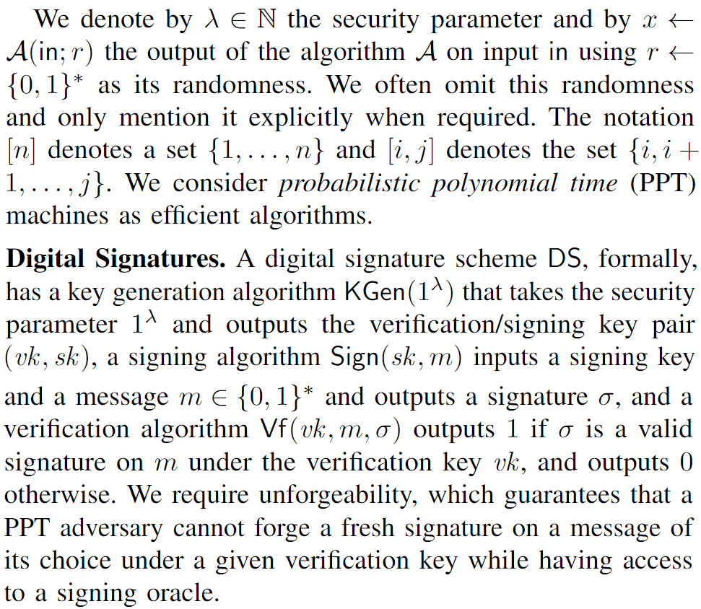
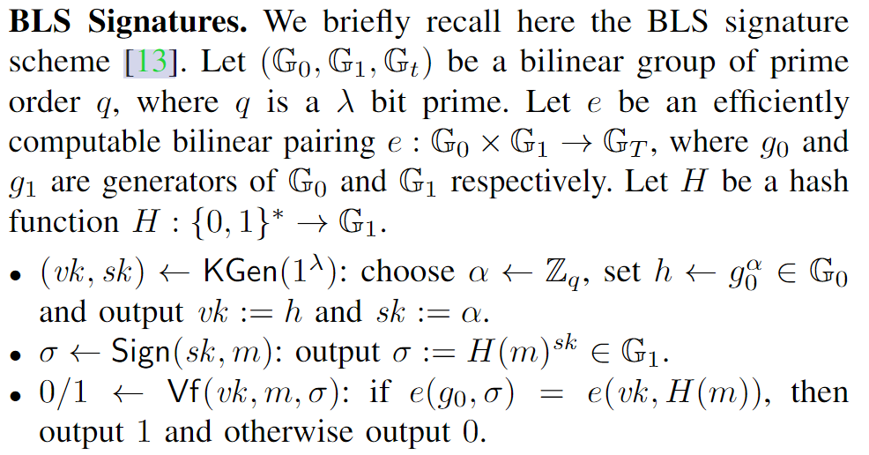
Preliminaries

Slide 8
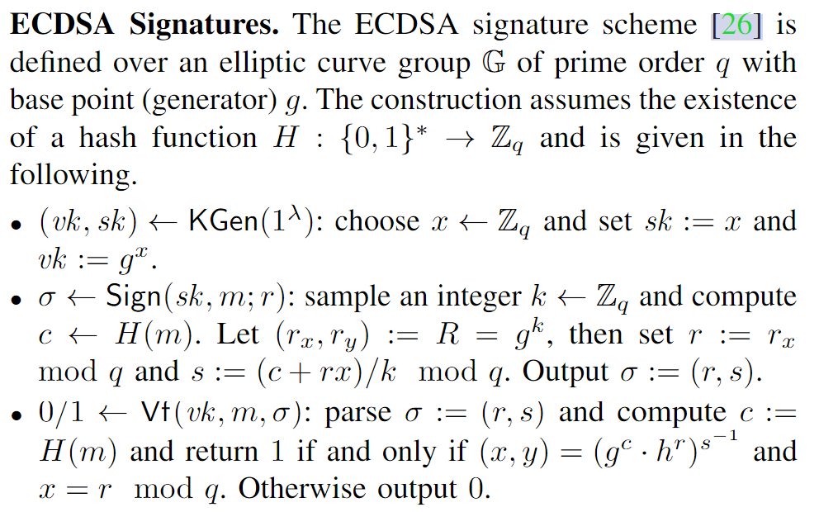
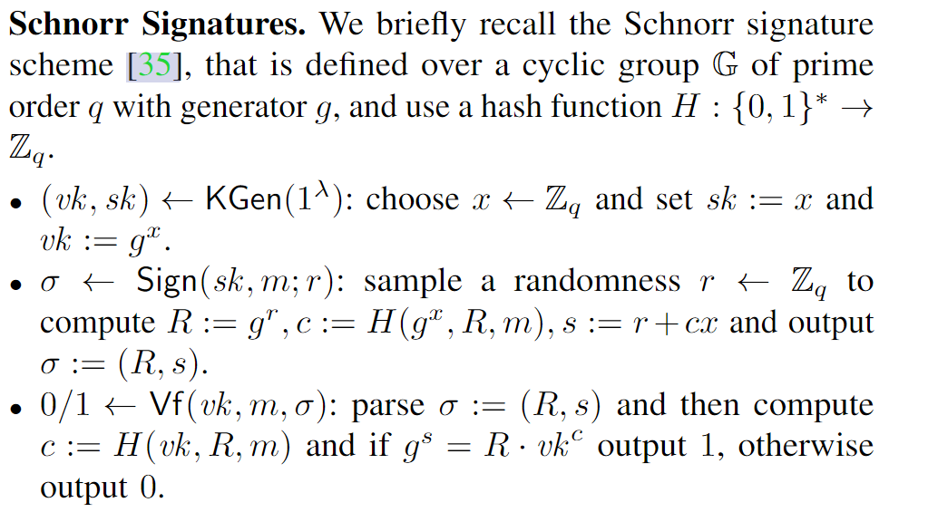
Preliminaries

Slide 9
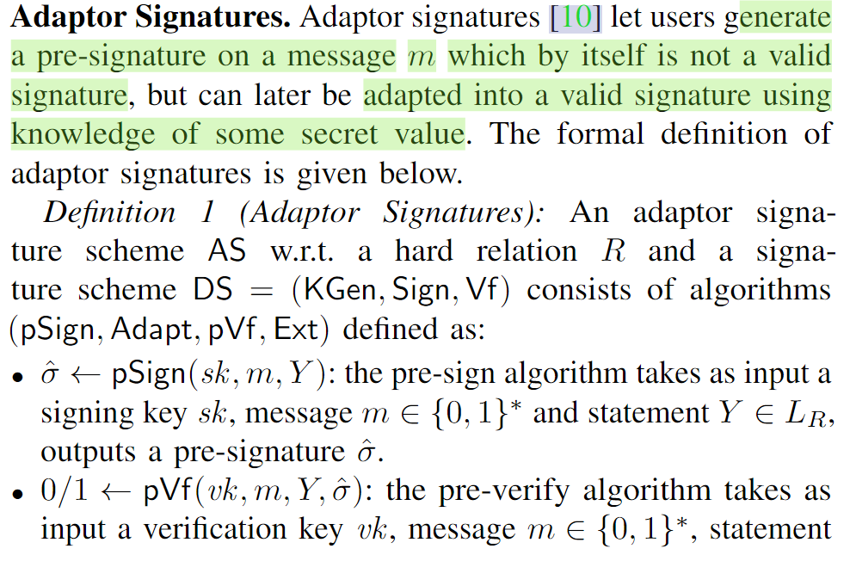
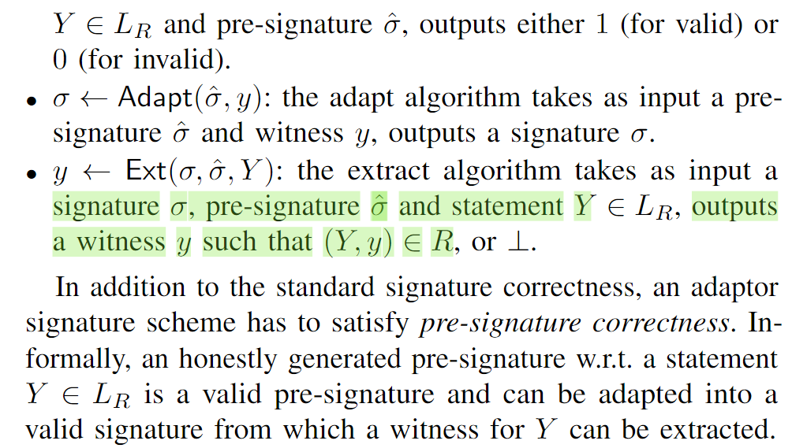
Preliminaries

Slide 10
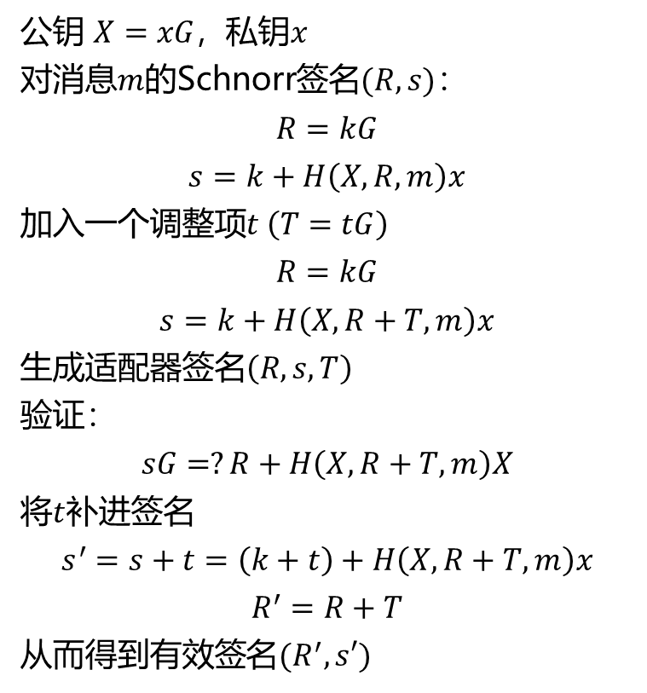
Preliminaries
公钥 $X=xG，$私钥$x$
对消息$m$的Schnorr签名$(R,s)$：
$$R=kG$$
$$s=k+H\left(X,R,m\right)x$$
加入一个调整项$t \left(T=tG\right)$
$$R=kG$$
$$s=k+H\left(X,R+T,m\right)x$$
生成适配器签名$\left(R,s,T\right)$
验证：
$$sG=?R+H\left(X,R+T,m\right)X$$
将$t$补进签名
$$s^{′}=s+t=\left(k+t\right)+H\left(X,R+T,m\right)x$$
$$R^{′}=R+T$$
从而得到有效签名$(R^{′},s′)$

Slide 11
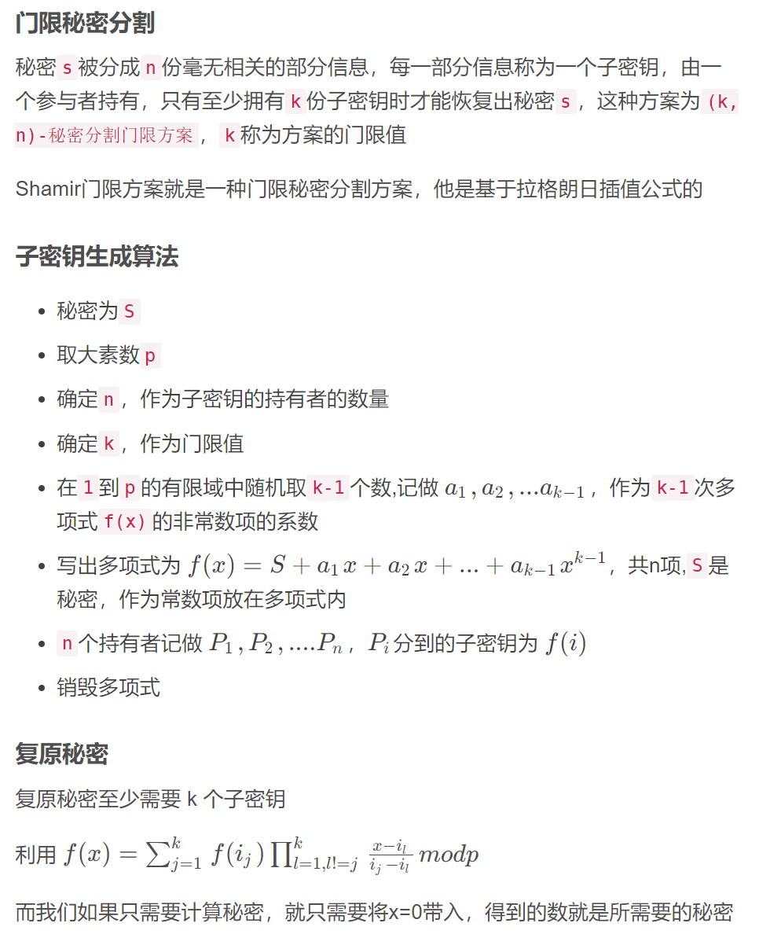
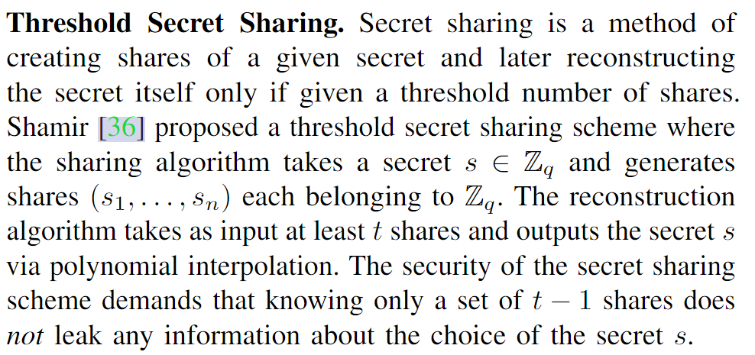
Preliminaries

Slide 12
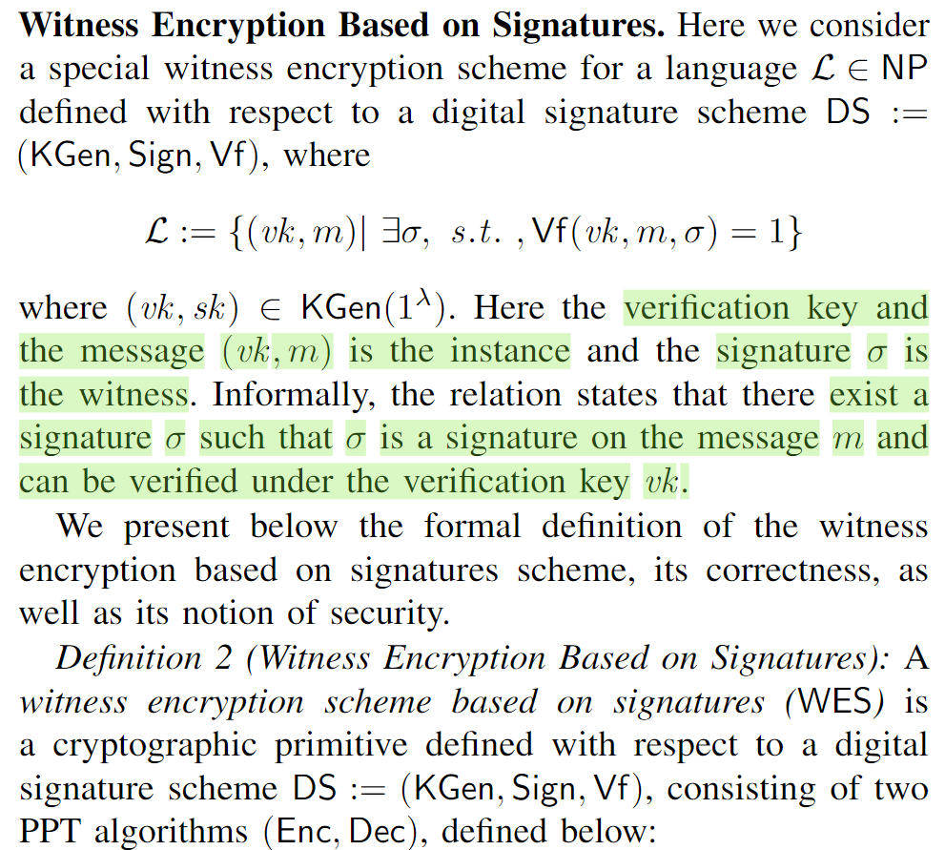
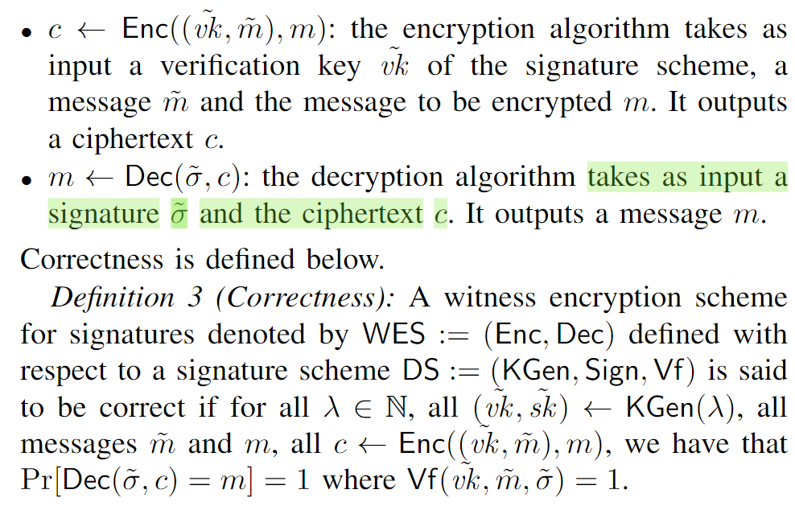
WES

Slide 13
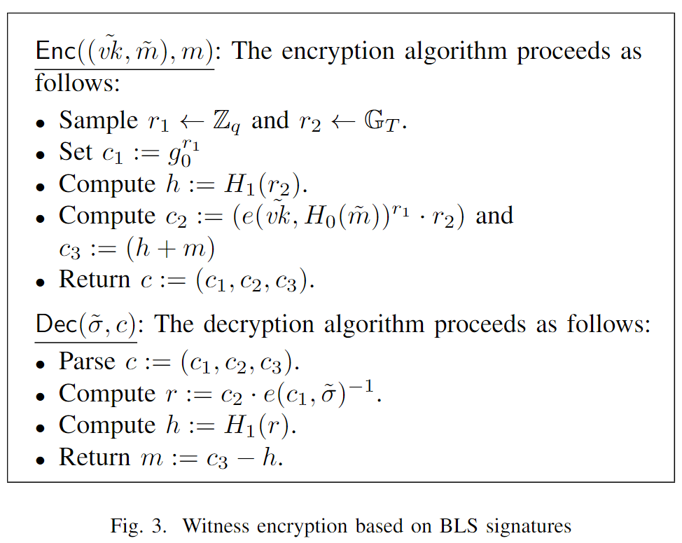
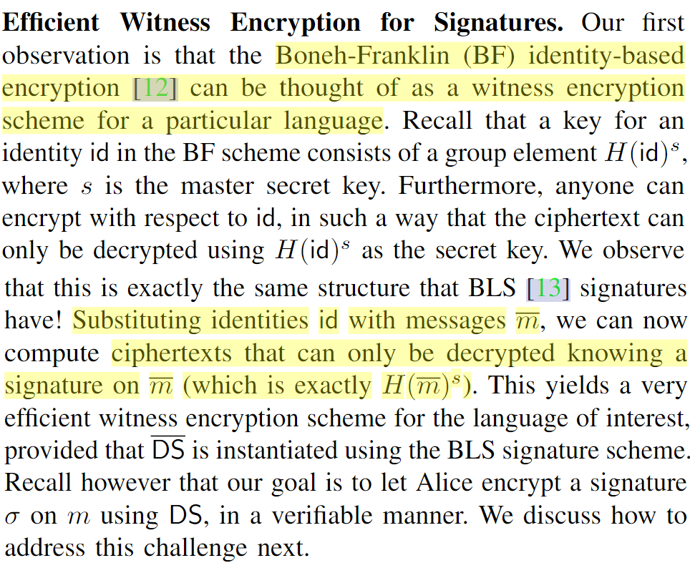
WES

Slide 14
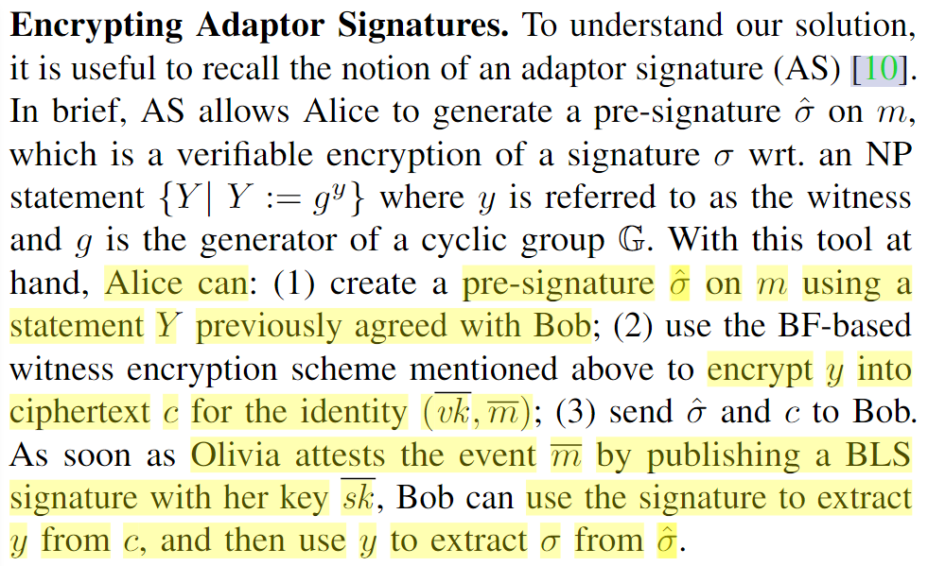
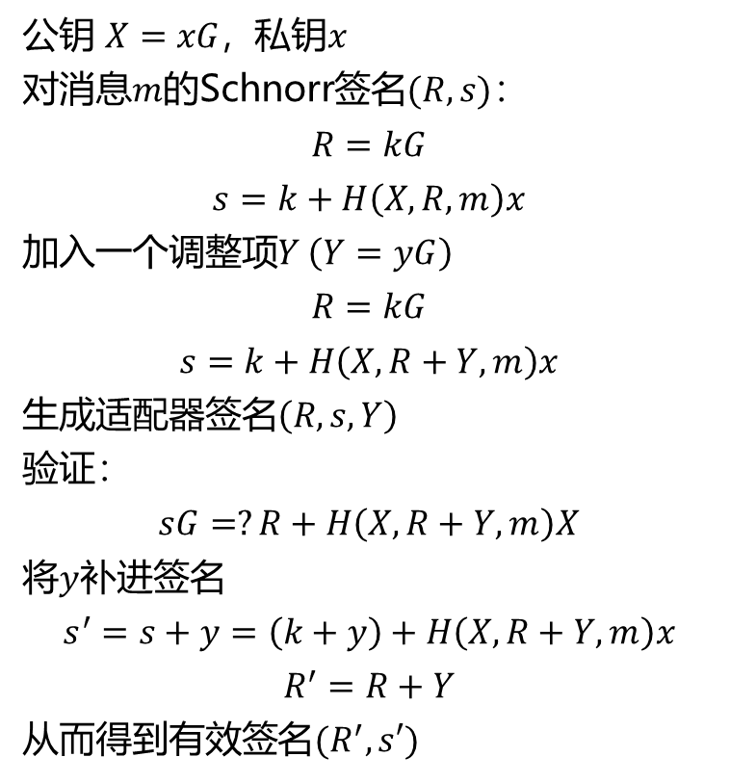
VweTS
公钥 $X=xG，$私钥$x$
对消息$m$的Schnorr签名$(R,s)$：
$$R=kG$$
$$s=k+H\left(X,R,m\right)x$$
加入一个调整项$Y \left(Y=yG\right)$
$$R=kG$$
$$s=k+H\left(X,R+Y,m\right)x$$
生成适配器签名$\left(R,s,Y\right)$
验证：
$$sG=?R+H\left(X,R+Y,m\right)X$$
将$y$补进签名
$$s^{′}=s+y=\left(k+y\right)+H\left(X,R+Y,m\right)x$$
$$R^{′}=R+Y$$
从而得到有效签名$(R^{′},s′)$

Slide 15
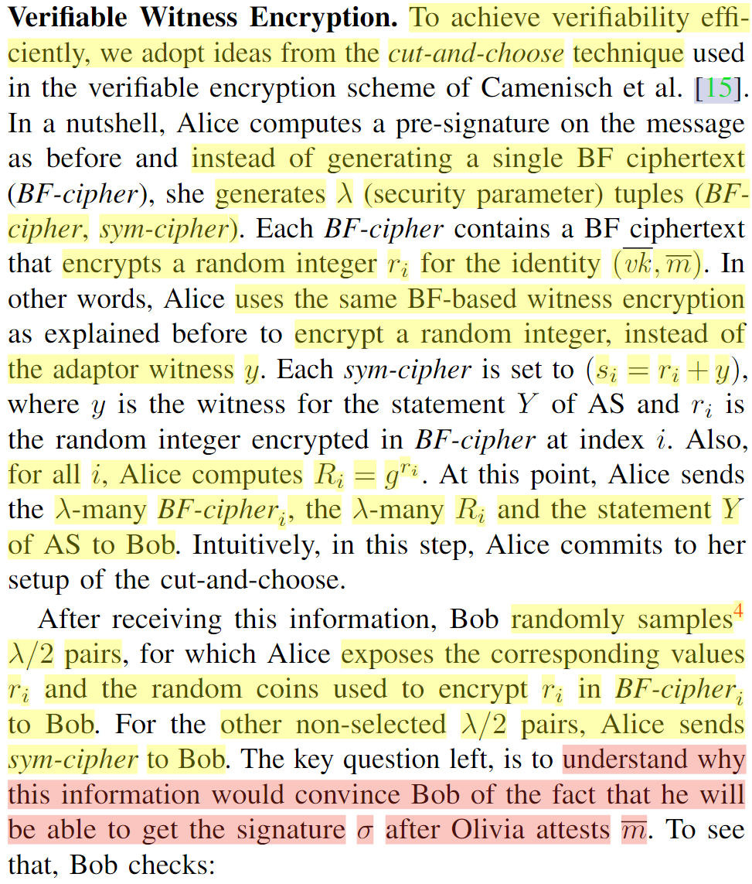
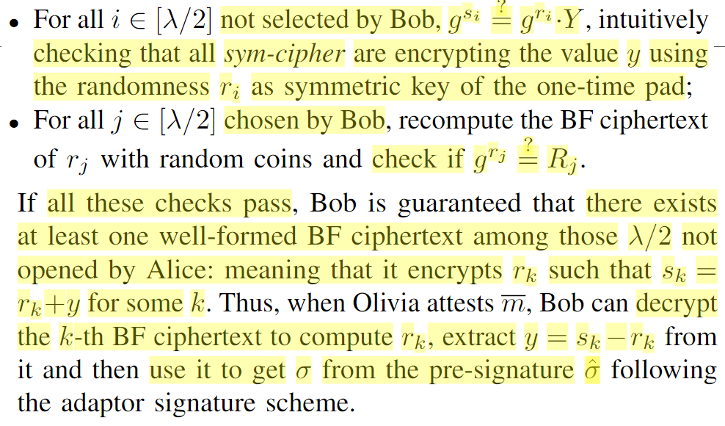
VweTS

Slide 16
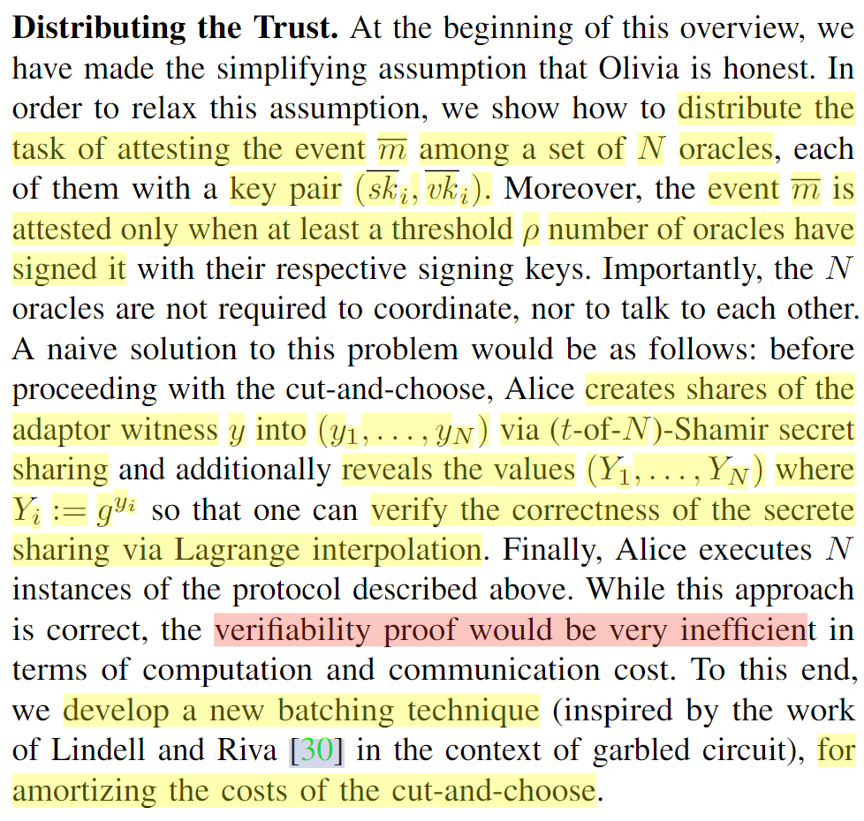
VweTS

Slide 17
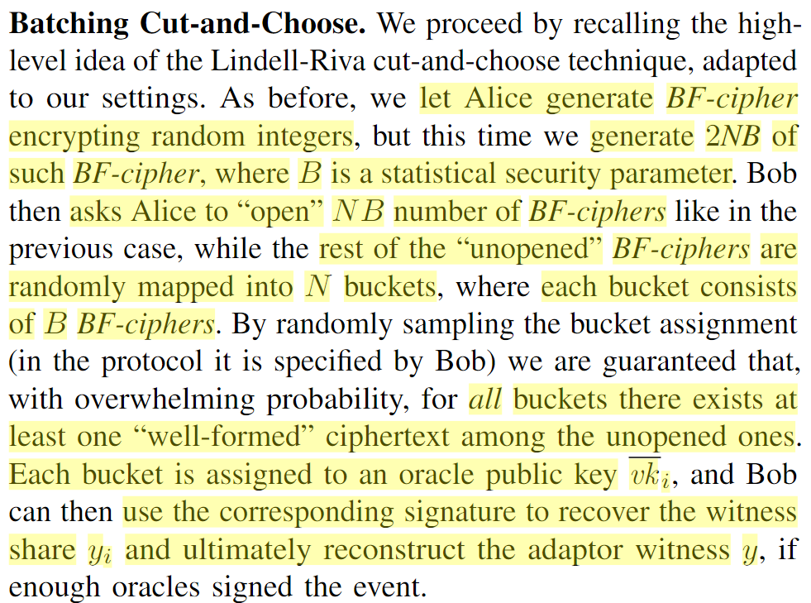
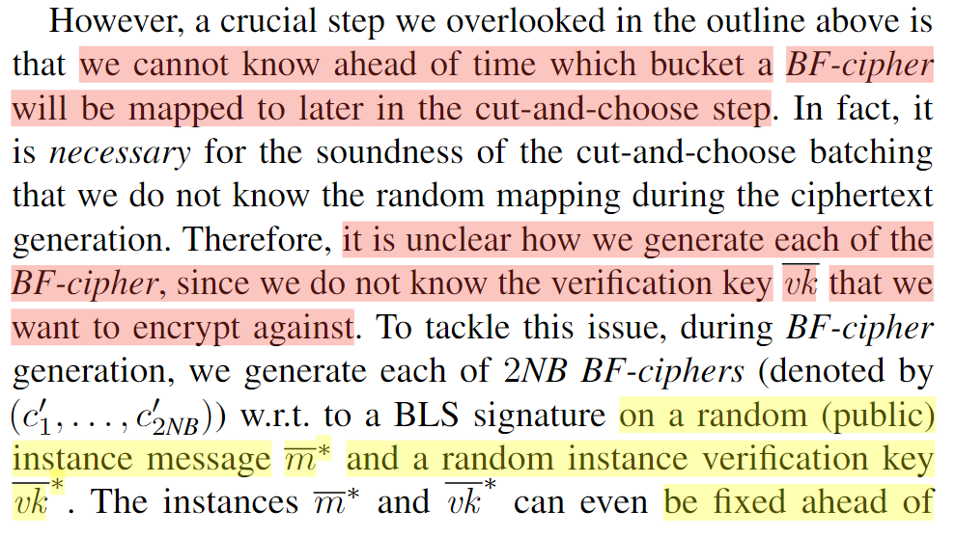
VweTS

Slide 18
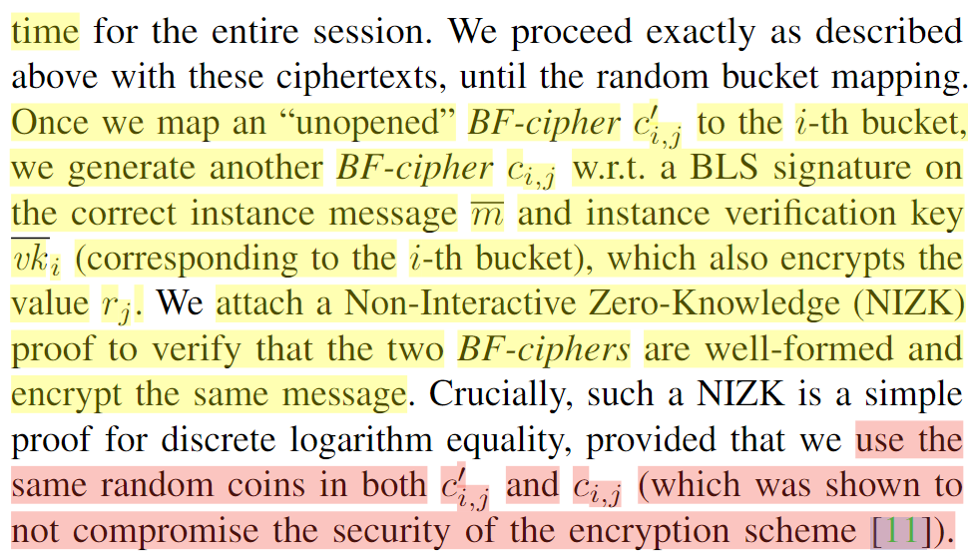
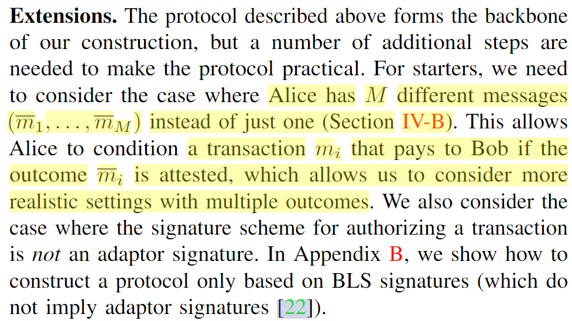
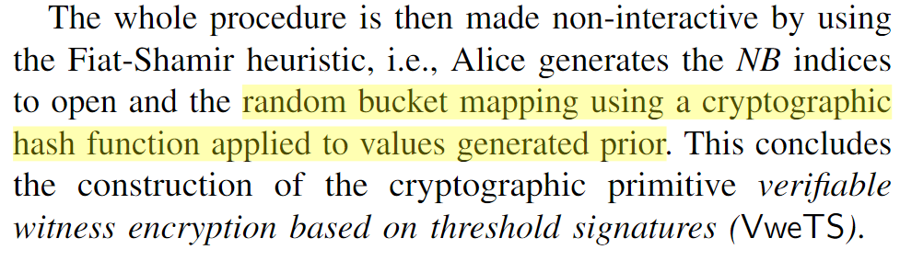
VweTS

Slide 19
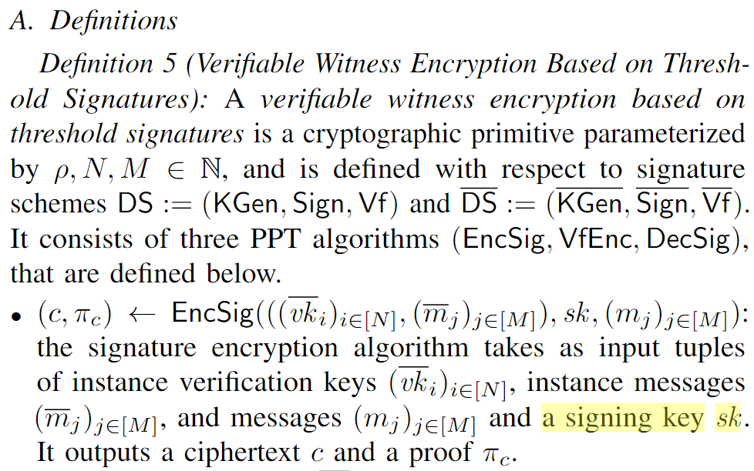
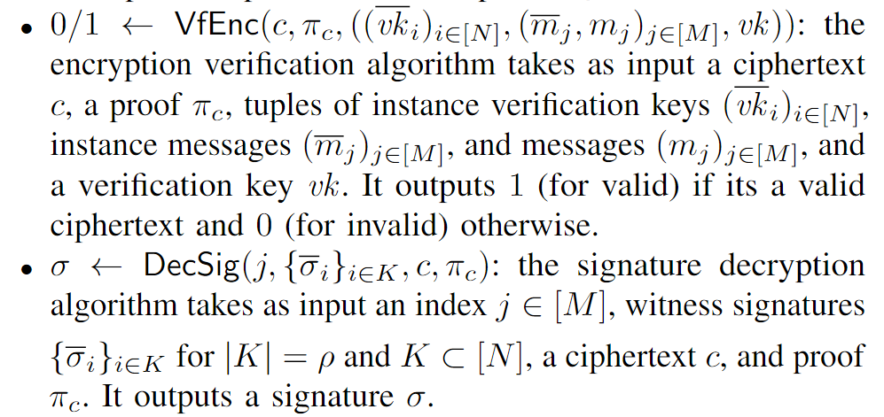
VweTS

Slide 20
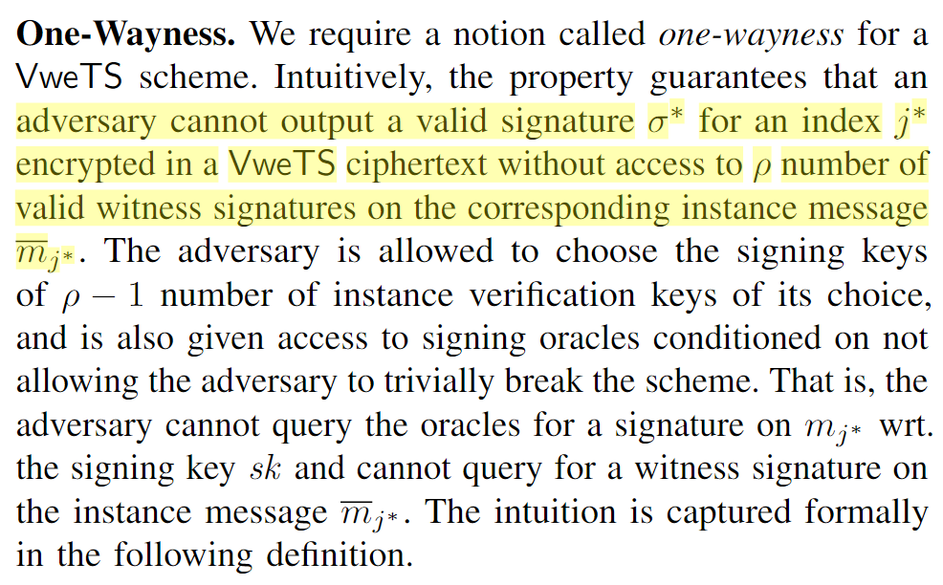
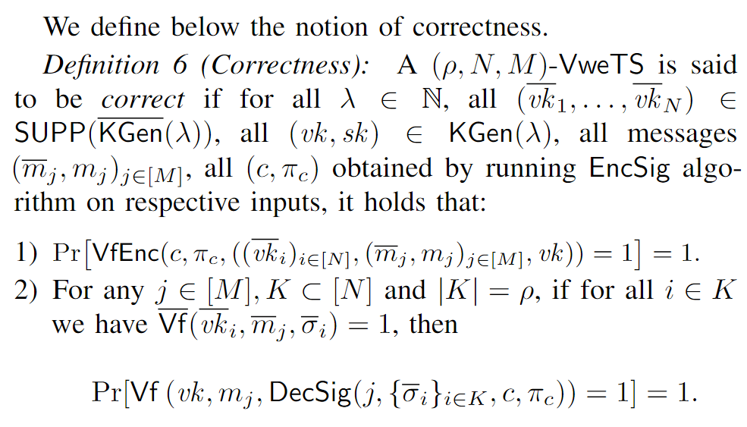
VweTS

Slide 21
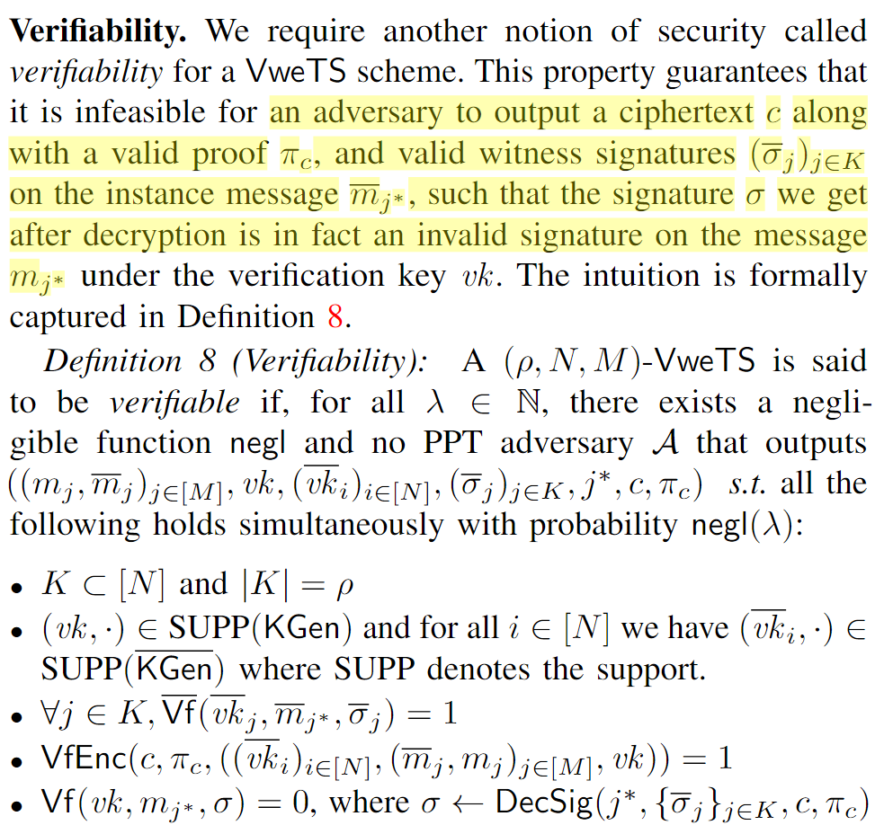
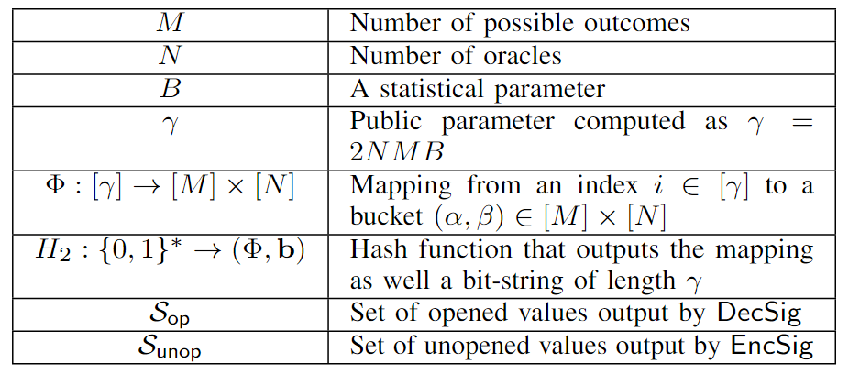
VweTS

Slide 22
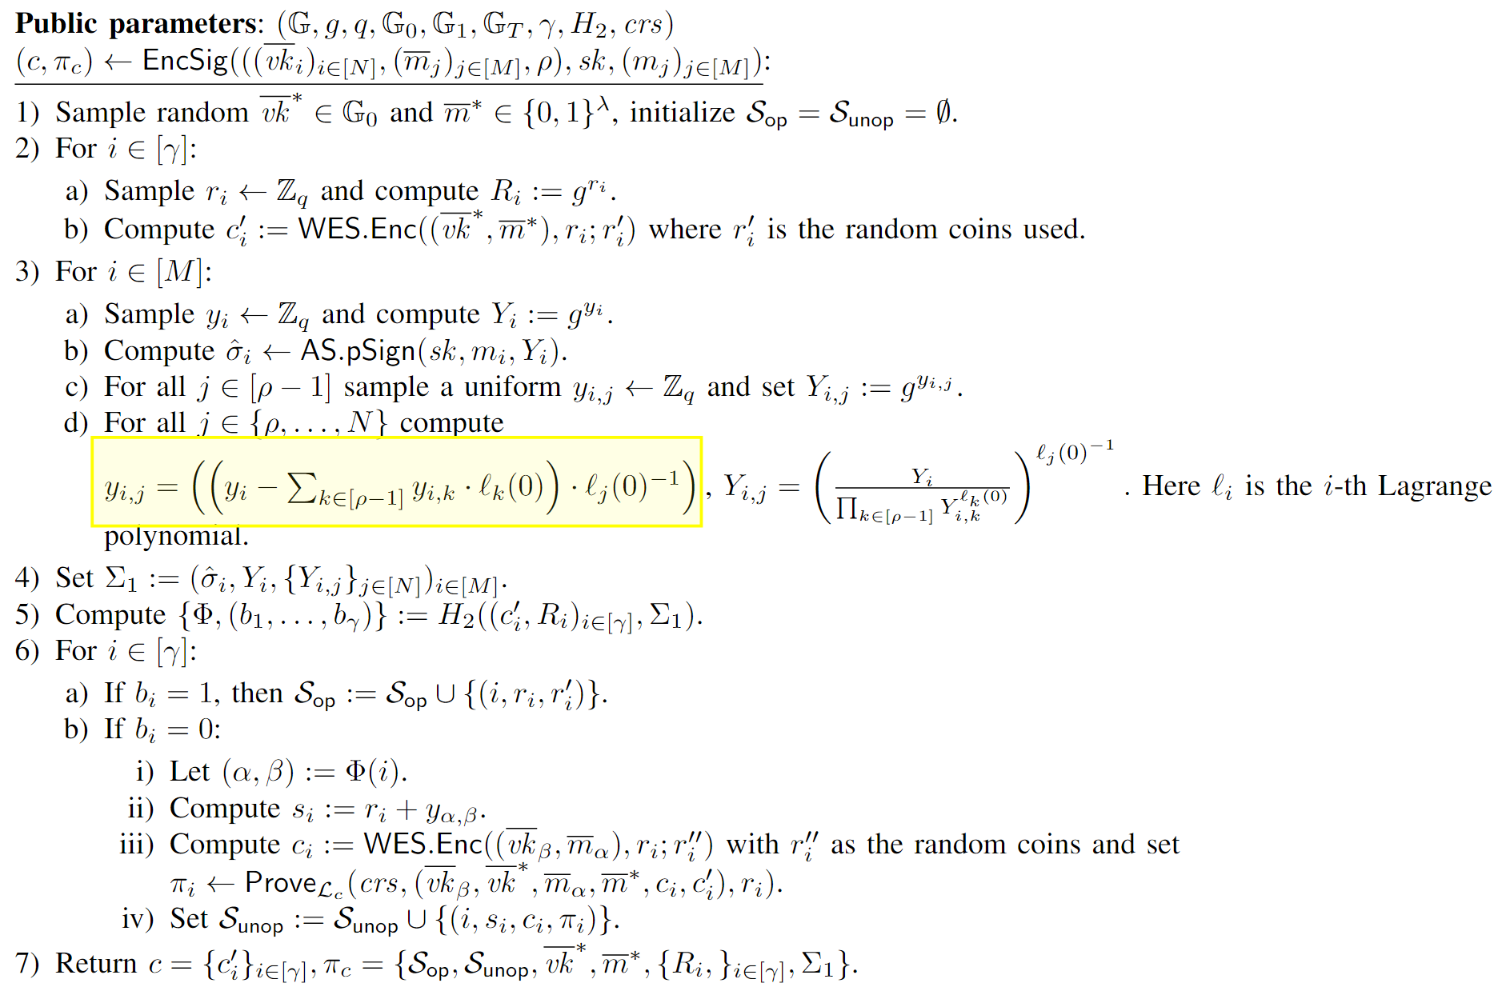
VweTS

Slide 23
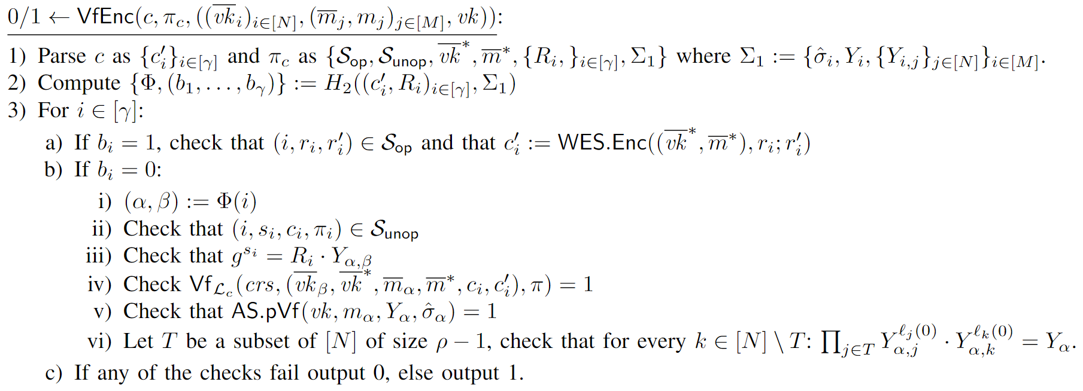
VweTS

Slide 24
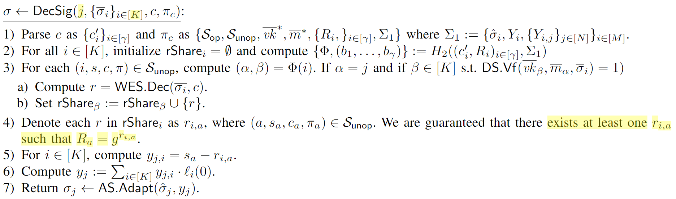
VweTS

Slide 25
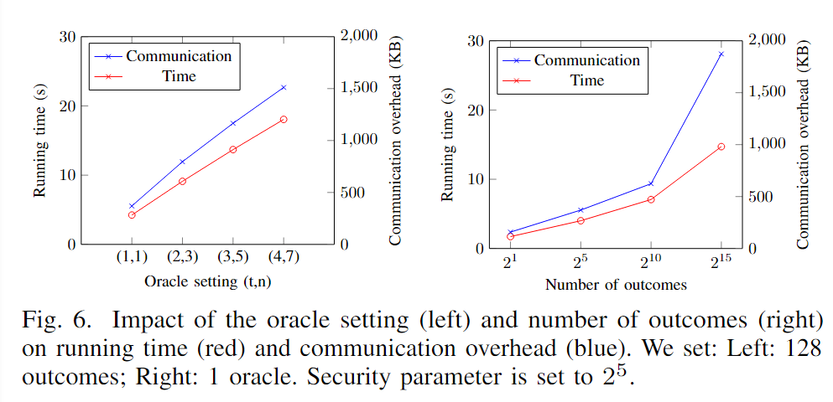
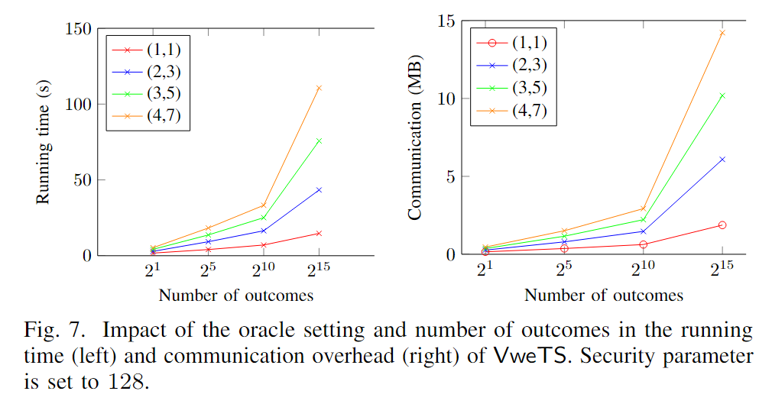
Performance Analysis

